Slide 1
Bölüm 3 Pazar Bölümlendirme, Hedef Pazar ve Konumlandırma

Slide 2
Öğrenme Çıktıları
Pazar bölümlendirme, hedef pazar ve konumlandırma kavramlarını tanımlama
Hizmet pazarının bölümlendirilmesi ve uygulanan bölümlendirme kriterleri hakkında bilgi sahibi olmak
Hizmet işletmelerinde hedef pazar seçiminde uygulanan stratejileri öğrenme
Hizmetlerde farklılaşma ve konumlandırma stratejilerini öğrenme

Slide 3
Hizmetlerde Pazar Bölümlendirme
Pazar bölümlendirmesi, pazarı birbirinin aynı özellikler taşıyan alt gruplara göre kümelere ayırmadır.
Benzer özellikler çerçevesinde pazarın daha alt bölümler halinde şekillenmesidir.
Belirli özellikler bakımından benzer olan tüketicilerin istek, ihtiyaç, beklenti ve tatmin yönünden de benzerlik gösterdikleri varsayılarak hareket edilir.
Dolayısıyla bir pazar bölümü belirli kriterlere dayalı olarak pazarın geri kalan kısmından ayrılabilen pazar dilimidir.

Slide 4
Pazar bölümlendirmenin dayandığı iki temel varsayım vardır.
Müşteriler gösterdikleri homojen(aynı-benzer) tercihlerine göre farklı pazar bölümlerinde gruplandırılabilirler.
İşletmeler her bir pazar bölümü için uygun olan pazarlama karması ve pazarlama stratejilerini uygulayarak gelirlerini ve karlarını artırabilirler.

Slide 5
Bir pazar bölümü bölümlendirme işlemi sonucunda ortaya çıkar ve nisbi olarak benzer mal/hizmet ihtiyaçlarına yol açan bir veya daha fazla karakteristik niteliği ortak bir paydada birleştiren kişiler/örgütler topluluğunu ifade eder.
Bölümlendirme hizmet işletmeleri açısından; mevcut ve potansiyel müşterileri hizmetle ilgili ortak özellikleri olan gruplara ayırmaya denir.

Slide 6
Belirli bir pazarda belirli bir işletme için belirli bir pazar bölümünün uygun olup olmadığını değerlendirmek ve etkin bir pazar bölümlendirmesi yapabilmek için aşağıdaki temel ölçütlerin değerlendirilmesi gerekmektedir.
Ölçülebilirlik
Ulaşılabilirlik
Yeterlilik (Karlılık)
Ayırt Edilebilirlik (Homojenlik)
Harekete Geçirebilirlik
Çekicilik

Slide 7
Ölçülebilirlik: Bölümlerdeki pazarlama olanaklarının ölçülebilir olması gerekmektedir.
Bu, talebin tahmin edilebilirliğini ifade etmektedir.
Bölümün ne kadar büyük ve gelir getirme potansiyelinin ne kadar yüksek olduğu sorusunu cevaplayan bir ölçüttür.
Ulaşılabilirlik: İşletme veya pazarlama çabalarıyla yalnızca o hedeflere ulaşılabilme olanaklarına sahip olmalıdır.
Yeterlilik (Karlılık): Seçilecek pazar bölümünün ayrı bir pazarlama çabası göstermeye değecek kadar büyük ve karlı olup olmadığı belirlenmelidir.

Slide 8
Ayırt Edilebilirlik (Homojenlik): Seçilecek pazar bölümü diğer bölümlerle karşılaştırıldığında pazar davranışı açısından açık farklılıklar gösterebilmelidir. Bu bölümün bütün üyelerinin benzer davranışlara ne kadar sahip olduğunu ortaya koyan bir ölçüttür.
Harekete Geçirebilirlik: Seçilecek pazar bölümleri, pazarlama iletişimi değişkenlerinin farklılaşmasına yanıt verecek şekilde olmalıdır.
Çekicilik: Müşteriler bu pazar bölümlerinin ihtiyaçlarını karşılayan ürünleri kendilerine sağlayacağına ikna olmalıdır.

Slide 9
Hizmet Pazarını Bölümlendirme Kriterleri
Pazar bölümlendirmenin hizmet pazarı alanında daha çok finansal hizmetlerde, turizm hizmetlerinde, ileri teknoloji ile ilgili müşteri hizmetlerinde ve bilgi sistemleri hizmetlerinde yapılan çalışmalarla uygulamaya konu olduğunu söylemek mümkündür. Bu alanlarda yapılan çalışmalarda pazar bölümlendirmede müşteri beklentileri ve müşteri tarafından hizmete verilen hizmet kalite kriterleri kullanılmıştır.
Genelde pazar bölümlendirmede işletmeler kendi ürün ve hizmetlerine yönelik coğrafik, demografik, sosyo-ekonomik, psikografik, davranışsal ve psikolojik tutumlarla ilişkili kriterler kullanabilir.

Slide 10
Hizmet Pazarını Bölümlendirme Kriterleri
Coğrafik Bölümlendirme: Coğrafik bölümlendirme pazarı ülke, bölge, şehir, semt vb. kriterlere göre farklı pazar bölümleri olarak ayırmaya denir.
Demografik Bölümlendirme: Pazarın, yaş, cinsiyet, meslek, eğitim, gelir, ırk, dil, din, jenerasyon ve aile yapısı gibi kriterlere göre gruplara ayrılmasına denir

Slide 11
Psikografik Bölümlendirme: Bu bölümlendirme pazarın yaşam tarzı, kişilik özellikleri ve sosyal sınıf kriterlerine göre bölümlenmesidir.
Davranışsal Bölümlendirme: Pazarı, belirli satın alma alışkanlıkları, tercihleri ve amaçlarına göre bölmektedir.

Slide 12
İhtiyaç/Fayda Bölümlendirmesi: Müşterilerin aradıkları yararların onların satın alma davranışını belirlediği varsayımına dayanmaktadır.
Pazar ürünlerde aranılan yararların benzerliklerine göre bölümlere ayrılmaktadır. Beş farklı fayda bölümü vardır.
Bunlar; Yüksek kalite hizmet, hızlı hizmet, güvenilir hizmet, uygun hizmet ve düşük fiyatlı hizmettir.
Fayda bölümlemesi, insanların bir ürün satın alırken aradıkları yararlara odaklıdır. Rahatlık, prestij, düşük fiyat, itibar görme, dikkat çekme, romantizm ve sessizlik güvenli bir tatil satın alınırken beklenen faydalardan bir kaçıdır.
Örneğin, orta ölçekli bir restoran zincirinde yapılan bir çalışmada üç fayda boyutu belirlenmiştir. Bunlar; yiyecek hizmetlerinin kalitesi, aile fiyatı/değeri ve zaman/uygunluktur.

Slide 13
Doğru bir pazar bölümlendirme yapmanın işletmelere sağladığı faydalar şunlardır:
Maliyet etkinliği: Hizmet verenler açıkça belirlenmiş bölümlere hedeflenerek, daha düşük maliyetlere ulaşabilirler.
Daha etkin iletişim ve pazarlama: Pazar bölümleriyle kurulacak etkin iletişim ağı ile yeni öneriler ele geçirilebilecek ve pazarlama programları hedef pazara daha uygun hale getirilebilecektir.
Yeni hizmetler: Hizmet verenler müşteri grubunu derinlemesine bileceklerinden dolayı bölümlendirme eşsiz bir değer önerisi yaratmaya katkıda bulunur.
Rekabet avantajı: Bölümlendirme rakiplerin girişini engeller. Diğer işletmeler hedef pazar bölümünü derinlemesine bilemeyeceğinden dolayı hem girişi hem de rekabeti riskli bulurlar.
Artan karlılık: İyi bölümlendirme pazara derinlemesine nüfuz etmeyi artıracaktır. Dolayısıyla müşteri ihtiyaçları daha iyi karşılanacak bu da hem karlılığı hem de sadakati yaratacaktır.

Slide 14
Hizmet Pazarlarına Özgü Bölümlendirme Konuları
Yeni ve deneyimli müşteri
İleri teknoloji, Yakın Temas
Kültürel Beklentiler
Müşteri Zihniyetleri
Hizmet Almada İsteklilik / İşbirliği Yapma Kabiliyeti

Slide 15
HEDEF PAZAR
Hedefleme, rekabeti kıran anahtar özellikleri bulma yeteneğini gerektirir.
Pazarlamayı ilgili 'uygulanabilir' bölümlere dönüştürme, hangi müşterilerin hangi bölümlere düştüğünü belirleme ve muhtemelen en iyi sonuçları verecek bölümü belirlemeyi belirtir.
Kısaca hedef pazar, işletmelerin hizmetlerini hangi pazar bölümü veya bölümlerine memnuniyeti en fazla sağlayabileceği karlı bir şekilde ve sürekli sunabileceğini düşündüğü bölüm veya bölümler demektir.

Slide 16
Bir hedef pazar listesi oluştururken, işletmelerin kendilerine şu soruları sorması gerekir.
Hizmetimin alıcıları kimlerdir?
Etkileyenler kimlerdir? Alıcılarıma hizmet sağlayıcıları hakkında kim tavsiye edebilir?
Hizmetim için en iyi gelir veya işgücü boyutu nedir? Satın almak gücü açısından hangi pazar daha büyük veya küçük?
Hangi coğrafyayı hedeflemeliyim?
Müşterilerinizin daha önce hizmet aldığı işletmelerde bizden önce neler oldu?
İşletmeniz için önemli olan nedir? Pazarın kaymağını almak mı, pazarı ele geçirmek mi?

Slide 17
Hedef Pazar Seçim Stratejileri
Tam Odaklı Pazarlama Stratejisi(Niş Pazar Stratejisi); Küçük ama iyi belirlenmiş bir pazara az sayıda özelleştirilmiş hizmetler sunmak demektir.
Pazar Odaklı Pazarlama Stratejisi(Yoğunlaştırılmış Pazarlama Stratejisi); Dar ve iyi tanımlanmış bir pazar bölümüne geniş bir hizmet çeşitliliği sunmayı ifade eden bir stratejidir.
Hizmet Odaklı Pazarlama Stratejisi(Farklılaştırılmış Pazarlama Stratejisi); daha dar bir hizmet çeşidinin oldukça geniş bir pazara sunulması hedeflenmektedir.
Odaksız Pazarlama Stratejisi(Farklılaştırılmamış Pazarlama Stratejisi; Pazarlama hizmetinin pazarlara göre farklılaştırılmadığı ve tüm pazara hitap etmeyi amaçlayan bu stratejide oldukça geniş bir pazara geniş bir hizmet çeşidi sunmak hedeflenmektedir.
Kitlesel Bireyselleştirme

Slide 18
HİZMETLERİN KONUMLANDIRILMASI
Konumlandırma Kavramı ve Önemi
Konumlandırma, belirli bir hedef pazar için tüketicilerin zihninde belirgin bir görüntü yaratma işidir.
Kotler’e göre konumlandırma, hedef tüketicilerin zihninde anlamlı ve rakiplerinden ayrılan pozisyonda yer işgal etmek amacıyla işletme vaat ve imajının yapılandırılmasıdır.

Slide 19
Farklılaştırma Stratejileri
Farklılaştırma, bir ürünü diğerlerinden ve ikamelerinden ayıran özelliklerin varlığını veya yokluğunu vurgulama ve farklılık algısı oluşturmaya denir.
Fiziksel Özelliklere Göre Farklılaştırma;
Hizmet Farklılaştırması
İşgören Farklılaştırma
Konum (Yer) Farklılaştırma
İmaj Farklılaştırma

Slide 20
Konumlandırma Stratejileri
Konumlandırma stratejisi genel olarak bir ürünün ve markanın müşterilere tanımlanması ve tüketicilerin zihninde rakiplerine karşı belirli bir yer edinilmesi uygulamaları olarak ifade edilebilir.
Konumlandırma stratejisi şunları kapsar.
Konumlandırma amacı
Ürünün konumlandırma ifadesi
Hedef tüketicilere öne çıkan herhangi bir yararın konumlandırılması
Pazarda bu konumun anlaşılması
İşletmelerin tüketicilerine nasıl bir değer önerisi ile ulaşacağını belirlemek için konumlandırma stratejilerini incelemek gerekir.

Slide 21
Konumlandırma Stratejileri
Rakibe Göre Konumlandırma: Rakibe göre konumlandırma, bir işletmenin rakiplerinden farklı bir üstünlüğe veya değere sahip olduğu algısı yaratmak için yapılan bir konumlandırmadır.
Ürün Özelliklerine Göre Konumlandırma: Ürün özellikleri, bir mal veya hizmeti tanımlayan ve ürün ile belirli bir özellik arasında bağlantı kurma yoluyla yapılan konumlandırmadır.
Hedef Pazara Göre Konumlandırma: Hizmetin yöneldiği pazarı oluşturan tüketicilerin kimler olduğu veya onları tanımlayan özellikler göz önünde tutularak yapılan konumlandırmadır.

Slide 22
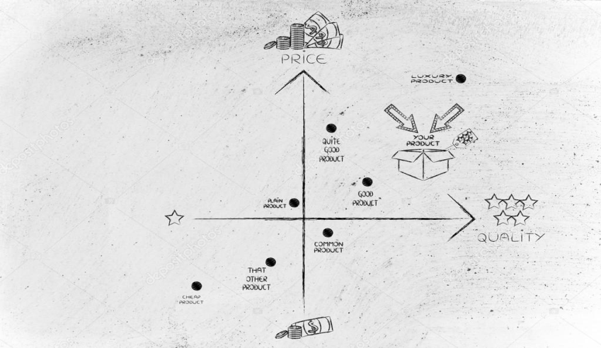
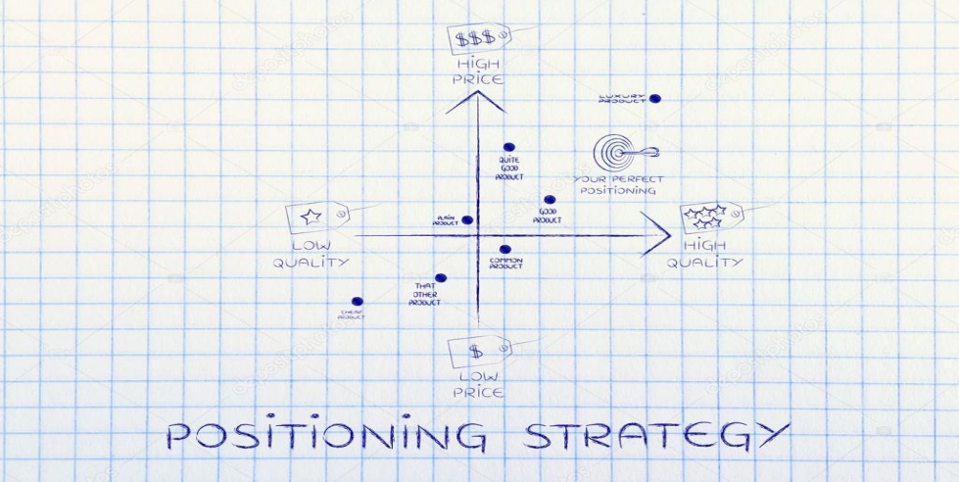
Konumlandırma Stratejileri
Fiyat-Kalite İlişkisine Göre Konumlandırma: Hizmet kalitesinin tüketicilerin hizmetten beklentilerine göre farklı değerlendirilmesidir.
Tüketici Faydalarına Göre Konumlandırma: Ürünün sunduğu spesifik bir faydaya veya çözümlere yönelik yapılan konumlandırmadır.

Slide 23
Konumlandırma Süreci

Slide 24
Konumlandırma Süreci
Bu süreçte bölümlendirme sonucunda müşteri istek ve ihtiyaçlarına en iyi şekilde cevap verilecek bir hedef pazarın seçilmesi ve bu hedef pazarda ürünün konumlandırılmasının yapılması gerekmektedir.
Birincisi; rakiplerin pazara sundukları ürünün güçlü veya zayıf olduğu hangi yönler vardır sorusudur. Bu soru rakiplerin açık bıraktığı veya fazlasıyla güçlü olduğu yönleri görerek odaklanılması gereken yön hakkında belirleyici olacaktır.
İkincisi, işletmenin müşteri beklentilerine uyumlu bir mesaj sunabilmek için avantaj olarak sunulabilecek üstünlük alanını belirlemesi gerekmektedir.
Üçüncüsü, temel olarak rakiplerden neden farklı olunduğu ve farklılık özelliklerinin açıkça belirtilmesiyle tüketici zihninde rakiplerden farklı bir yere oturmak mümkün olacaktır.

Slide 25
Tartışma Soruları
1. Konaklama, eğitim ve telekomünikasyon hizmetlerinde pazar bölümlendirme hangi kriterlere göre nasıl yapılır, tartışınız?
2. Kitlesel bireyselleştirme stratejisinin hizmet işletmelerinde daha kullanışlı ve önemli olduğunu düşünüyor musunuz? Neden?
3. İşletmelerin konumlandırma yapmamasının sonuçları ne olabilir?
4. Hizmetlerde daha çok hangi konumlandırma stratejileri uygulanmaktadır? İlginizi çeken hizmet konumlandırma örneklerini tartışınız?

Slide 26
GELECEK BÖLÜM
BÖLÜM 4:
Hizmet Pazarlaması Karması 1: Hizmet Ürünü

